Slide 1
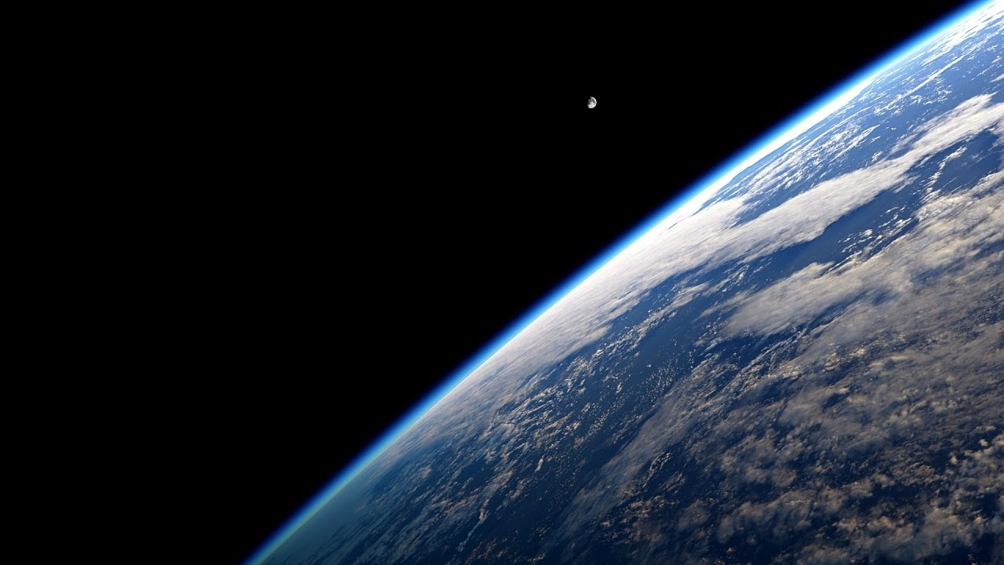
Казанский Государственный
Энергетический университет
Озоновый слой
Выполнил: студент группы ПИ-2-17 Хайруллин Адель
Проверила: Максимова А.Б.

Slide 2
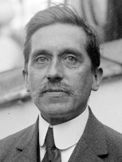
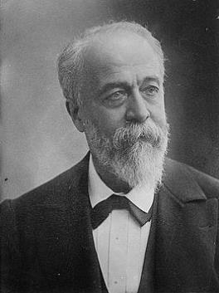
Im 1912 Jahre Französische Wissenschaftler Charles Fabry und Henri Buisson entdecken die Ozonschicht mit ultraviolettem Licht.

Slide 3
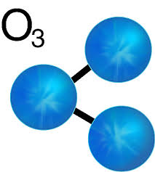
Ozonschicht ist Teil der Stratosphäre in einer Höhe von 20 bis 25 km. Es enthält drei Sauerstoffatome (Ozon).

Slide 4
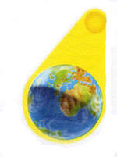
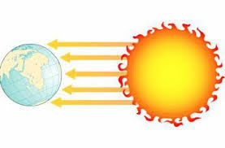
Die Ozonschicht absorbiert zwischen 97 und 99% der Sonnenstrahlung.

Slide 5
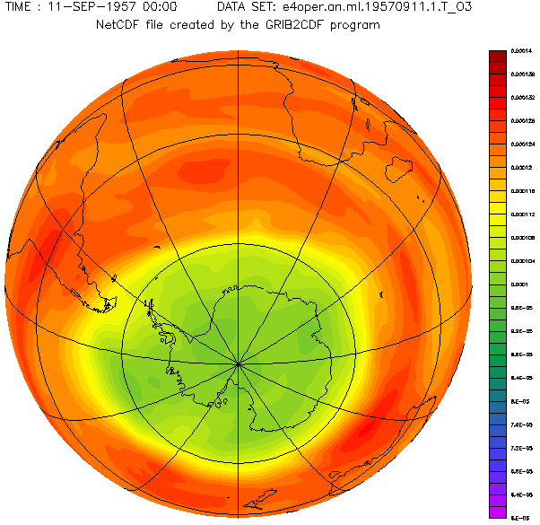
Das Ozonloch ist der Verschwinden der Ozonkonzentration in der Ozonschicht der Erde.

Slide 6
Das Ozonloch wurde erstmals 1985 in der Antarktis entdeckt.

Slide 7
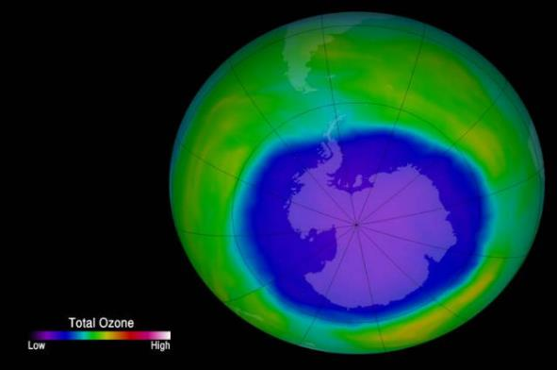
Ultraviolett geht durch ein Ozonloch und tötet Meerestiere und Pflanzen.

Slide 8
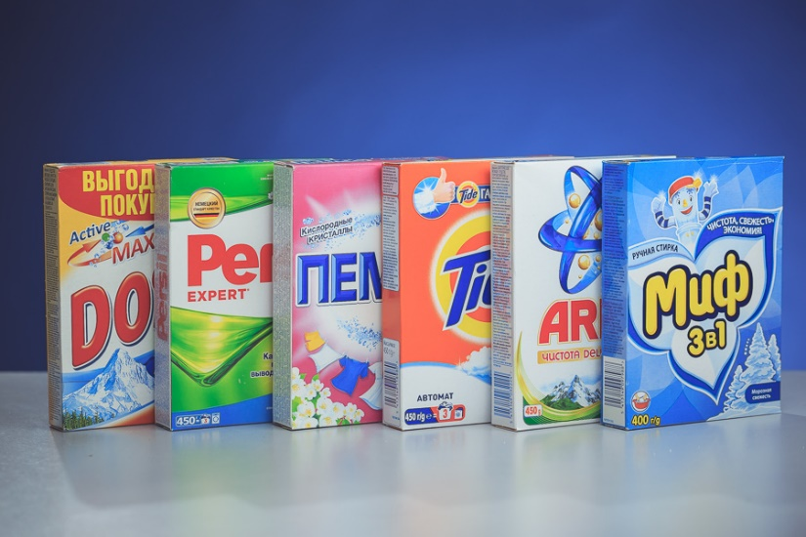
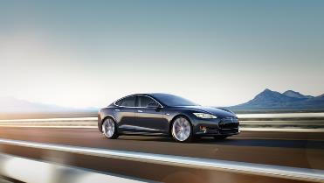
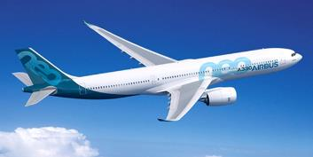
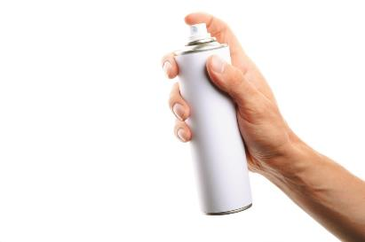
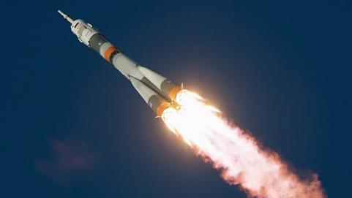
Der Mensch zerstört die Ozonschicht. Er benutzt Sprays, Waschpulver, Chemikalien. Er fliegt auf Flugzeugen, Raketen, fährt Autos.

Slide 9
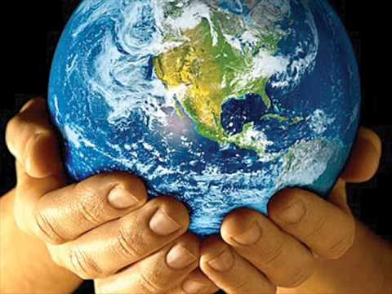
16. September - Internationaler Tag zur Erhaltung der Ozonschicht.

Slide 10
Список литературы
16. September - Internationaler Tag zur Erhaltung der Ozonschicht.
https://de.wikipedia.org/wiki/Ozonschicht
https://de.wikipedia.org/wiki/Ozonloch
https://www.google.de/imghp?hl=de

